Slide 1
Магазин воздуха AirShop
Выполнил: Сергеев Даниил

Slide 2
Введение
Современные потребители часто сталкиваются с необходимостью покупки необычных товаров, таких как воздух разных регионов. Однако существующие платформы не адаптированы под такие специфические продукты.
Мой проект - специализированный интернет-магазин по продаже воздуха с:
Удобной системой фильтрации
Корзиной с отложенным оформлением
Админ-панелью для управления ассортиментом

Slide 3
Технологии
При создании проекта использовались такие технологии как: Python + Flask, Bootstrap, SQLite, Flask-Login, REST API
Ключевые особенности:
Система корзины:
Промежуточный расчет стоимости
Одновременное оформление нескольких позиций
Админ-панель:
Управление пользователями
Просмотр заказов

Slide 4
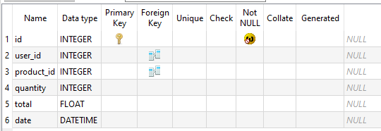
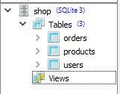
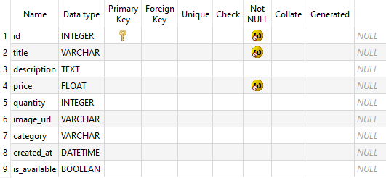
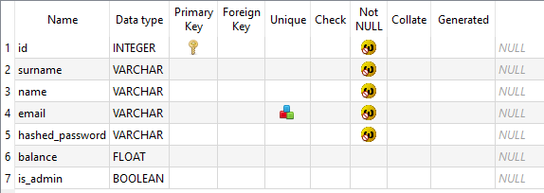
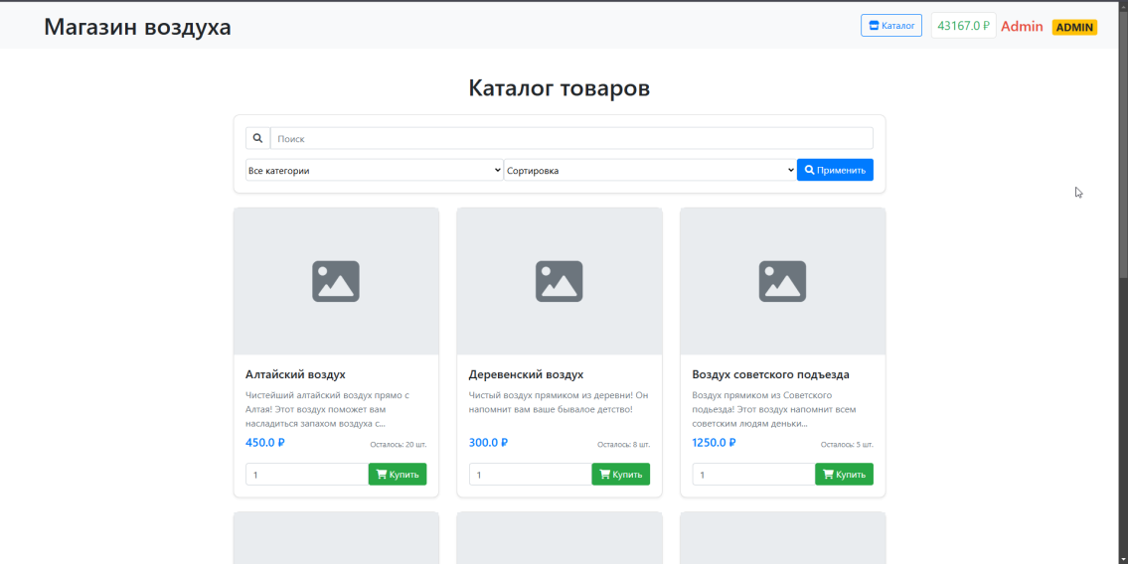
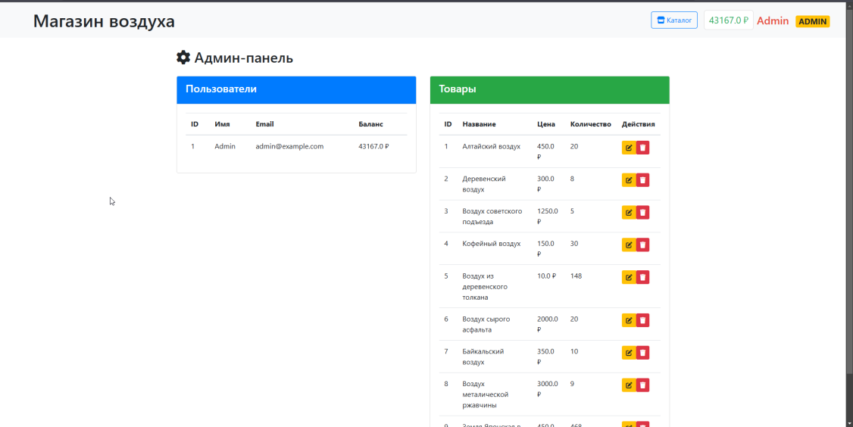

Slide 5
Вывод
Итоги:
Реализован полнофункциональный магазин
Все запланированные функции работают
Протестированы основные сценарии использования
Перспективы:
Внедрение платежной системы
Мобильное приложение
Система подписок на редкие виды воздуха

